Slide 1
A GEOGRAFIA DA CRIATIVIDADE FAZ UNIVERDADE UM ESPAÇO DE RESISTÊNCIA
Anael Ribeiro Soares
Universidade Regional do Cariri (URCA)

Slide 2
O presente trabalho aponta no sentido de inovadoras práticas pedagógicas no ensino de geografia, de modo que propõe uma interface entre criatividade, arte, política e geografia de acordo com uma prática metodológica poiética. Reunimos através deste estudo parte de uma série de atividades realizadas ao longo de um ano proporcionadas pelo grupo de pesquisa Geografia e Criatividade, realizado na Universidade Regional do Cariri – CE

Slide 3
É preciso desconstruir
Contudo, nosso sistema educacional sempre assinalou práticas pedagógicas pautadas na memorização, repetição e transmissão de saberes isolados, sintetizados exclusivamente em livros didáticos. Aliás, nosso modelo de educação se dá num plano cingido, presidido no formato verboso, palavresco, em meros discursos, na maior parte das vezes dissidentes e antagônicos com a tendência de muitos que se dizem professores: de nada adianta o discurso competente se a ação pedagógica é impermeável a mudanças.(FREIRE, 1996, p.10).

Slide 4
É preciso Inovar
Parece-nos que esse “novo”, na linha do pensamento freiriano, ainda que com métodos distintos, corrobora, acima de tudo, “na modificação do conteúdo programático da educação, mas também com o método ativo, dialogal, crítico e criticizador; ademais também toma como suporte o uso de técnicas como a da dedução e codificação”(FREIRE, 2011a, p.141).

Slide 5
Assim, estabelecer práticas pedagógicas a partir da criatividade permite subverter, revirar ao avesso a estrutura educacional vigente baseada na lógica cartesiana, “(...) prenhes de valores capitalistas (pontualidade, obediência, trabalho mecânico/repetitivo)” (SOARES, 2001, p.24), crivando de vivacidade a escola que padece em suas formas e conteúdos, metamorfoseando, como resultado desse processo, os espaços cotidianamente vividos. Professores e alunos deixam de ser “cadáveres adiados que procriam”, aludindo Fernando Pessoa, acorrentados aos programas e práticas do sistema educacional, instituído sobre a concepção de uma educação bancária, de conotação positivista, reduzindo-se a opressão do falar-ditar e calar-ouvir. “Educador e Educando se arquivam na medida em que, nesta distorcida visão da educação, não há criatividade, não há transformação, não há saber.” (FREIRE, 2011b, p. 81)

Slide 6
A origem da criatividade
A primeira forma de relação entre imaginação e realidade consiste no fato de que toda obra de imaginação constrói-se sempre de elementos tomados da realidade e presentes na experiência anterior da pessoa;
A segunda forma de relação entre fantasia e realidade é diferente, mais complexa, e não diz respeito à articulação entre os elementos da construção fantástica e a realidade, mas sim àquela entre o produto final da fantasia e um fenômeno complexo da realidade;
A terceira forma de relação entre a atividade de imaginação e a realidade é de caráter emocional. Ela manifesta-se de dois modos. Por um lado, qualquer sentimento, qualquer emoção tende a se encarnar em imagens conhecidas correspondentes a esse sentimento;
Resta ainda mencionar a quarta e última forma de relação entre fantasia e realidade. Por um lado, essa forma liga-se intimamente a que acabamos de descrever, mas, por outro, diferencia-se dela de maneira substancial. A sua essência consiste em que a construção da fantasia pode ser algo completamente novo, que nova aconteceu na experiência de uma pessoa e sem correspondência com algum objeto de fato existente; no entanto, ao ser externamente encarnada, ao adquirir uma concretude material, essa imaginação “cristalizada”, que se fez objeto, começa a existir realimente no mundo e a influir sobre outras coisas.

Slide 7
A obra
Primeira etapa: imputa-se a forma um significado de modo associativo, ou seja, o que compõem a estrutura do objeto não passa de uma representação que se associa ao que está sendo representado;
Segunda Etapa: Investigação e pesquisa do tema; base teórico-reflexiva
o que vem a ser a Universidade? Saviani (2009), conotativamente, afirma que as repostas comuns poderiam ser “multiplicadas ao infinito”: “É o lugar da cultura”; “Reunião de escolas da ordem mais elevada, cujo ensino abrange todos os ramos da instrução superior”; “Organização destinada ao ensino superior”, composta de número variável de escolas ou faculdades”; “Instituição destinada à conservação, criação, transformação e transmissão da cultura”. Nenhuma delas, contanto, conseguem ultrapassar a abstração pueril, uma vez que prescindem “o produto do produtor”, ou seja, não concebem o processo que implica na existência da Universidade.

Slide 8
Terceira etapa: o princípio do tema introverte uma ou mais problemáticas, as quais sejam reflexos das contradições sócio-espaciais, a partir de um ato político-educativo da consciência de seus formuladores.
“Pode a Universidade (e de que maneira?) afirmar uma independência incondicional, reivindicar uma soberania, uma espécie bem original, uma espécie excepcional de soberania, sem nunca se arriscar ao pior, a saber, em função da abstração impossível dessa soberania independência, ter que se render e capitular sem condição, deixar-se conquistar ou comprar a qualquer preço?” (DERRIDA, 2012, p.21)

Slide 9
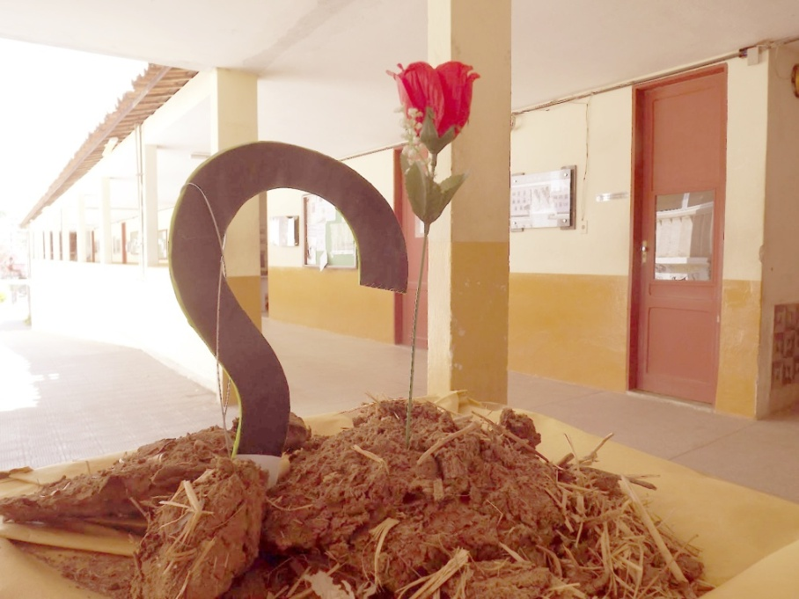

Slide 10
Quarta etapa: exposição. As instalações geográficas aqui apresentadas foram fixadas nos espaços da Universidade Regional do Cariri(URCA), durante dois eventos distintos realizados no ano de 2012: XXII Encontro de Estudantes de Geografia do Ceará e III Colóquio de formação docente.

Slide 11
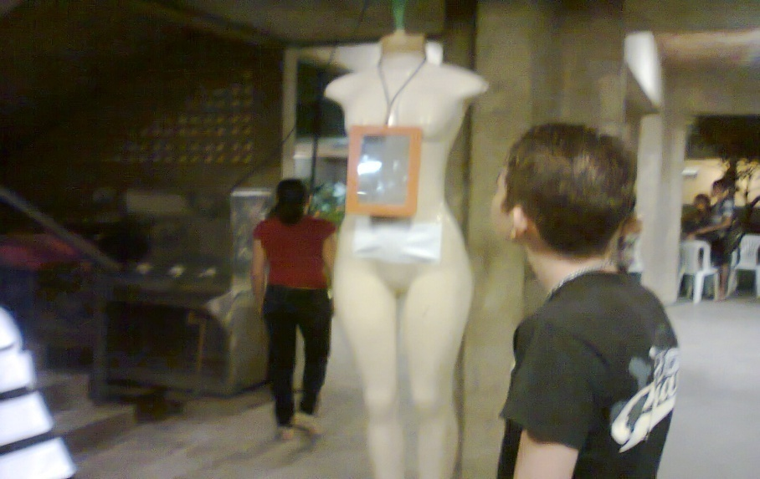

Slide 12
Considerações Finais: Por fim, as instalações geográficas fixadas na Universidade Regional do Cariri (URCA), em momentos específicos, em essência, tiveram como objetivo manter pulsando o pensamento crítico instigado pela arte e a criatividade, de estabelecer a resistência política a favor de uma Universidade com liberdade incondicional, de metamorfosear as manchas, mofos, rachaduras, em poesia viva.

Slide 13
Referências
ARAUJO, José Carlos de Souza. O embate marxiano com a construção dos sistemas educacionais. In: LOMBARDI, José Claudinei; DERMEVAL, Saviani. Marxismo e educação: debates contemporâneos. 1ed. São Paulo: Autores Associados, 2008. p. 39-68.
BRANDÃO, Junito de Sousa. Mitologia Grega. 1.ed. vol. II. Petrópolis: Vozes, 1987. 323 p.
BRANDÃO, Carlos Rodrigues. O que é educação. 33.ed. São Paulo: Brasiliense, 1995. 116 p.
DEMO, Pedro. Desafios Modernos da Educação. 15.ed. Petrópolis: Vozes, 2009. 272 p.
DERRIDA, Jaques. A Universidade sem condição. 1.ed. São Paulo: Estação Liberdade, 2003. 88 p.
FREIRE, Paulo. Educação como prática da liberdade. 14.ed. Rio de Janeiro: Paz e Terra, 2011a. 158 p.
_____________. Pedagogia da Autonomia: saberes necessários à prática educativa. 33.ed. São Paulo: Paz e Terra, 1996. 143 p.
_____________. Pedagogia do Oprimido. Rio de Janeiro: Paz e Terra, 2011b, 50. ed. 213 p.
GULLAR, Ferreira. Melhores poemas de Ferreira Gullar. 7.ed. São Paulo: Global, 2004. 290 p.
KAERCHER, Nestor. Desafios e utopias no ensino de Geografia. 2.ed. Rio Grande Sul: Edunisc, 2003. 144 p.
LACOSTE, Yves. A Geografia-Isso serve em primeiro lugar para fazer a guerra. 5.ed. São Paulo: Papirus, 2001. 263 p.
LECHER, Roberto. Do discurso e das condicionalidades do Banco Mundial, a educação superior “emerge” teciária. Revisa Brasileira de Educação, Brasil, v.13, n.39, p.423-437, 2008.
LEFEBVRE, Henri. Marxismo. 1.ed. Porto Alegre: L&PM, 2011. 128p.
LEFEBVRE, Henry. O direito à cidade. 2.ed. São Paulo: Centauro, 2001. 145 p.
MÉSZÁROS, Istvam. A Educação para além do Capital. São Paulo: Boitempo, 2008. 126 p.
NIETZSCHE, Friedrich. A visão dionisíaca do mundo e outros textos de juventude. 5.ed. São Paulo: Martins Fontes, 2005. 93 p.
RIBEIRO, Emerson. A Criatividade em Geografia, Prática Pedagígica e Avaliação: Laternas Geográficas, Geosaberes, Fortaleza, v.2, n. 4, p. 61- 74, 2011.
___________. Práticas Pedagógicas – o ensino geográfico por instalações. In: IX SEMINÁRIO DE PÓS-GRADUAÇÃO EM GEOGRAFIA DA UNESP, 9., 2009, Rio Claro. Anais... Rio Claro: UNESP, 2009. 3 v. p. 556-569.
___________. AVALIAÇÃO OU PESCARIA? Por uma distinta possibilidade da aprendizagem em Geografia na construção de instalações geográficas. Revista Brasileira de Educação em Geografia, Rio de Janeiro, v. 1, n. 2, p. 91-104, 2011.
COSTA, Eduardo Alves. No Caminho, com Maiakóvski. In: PINTO, José Nêumanne. Os Cem Melhores Poetas Brasileiros do Século. São Paulo: Geração Editorial, 2001. p. 218-222.
SANTOS, Milton. Por uma Geografia Nova: Da Crítica da Geografia a uma Geografia Crítica. 6.ed. São Paulo: Edusp, 2008. 285 p.
SAVIANI, Dermeval. Educação: do senso comum à consciência filosófica. 18.ed. São Paulo: Autores Associados, 2009. 224 p.
SOARES, Maria Lúcia de Amorim. Girassóis ou Heliantos: maneiras criadoras para o conhecer geográfico. 1.ed. Sorocaba: Prefeitura Municipal, Prêmio Linc, 2001. 180 p.
VIGOTSKI, Lev S. Imaginação e criação na infância: ensaio psicológico: livro para professores. 1.ed. São Paulo, Ática, 2009. 135 p.

